Slide 1
"מעבר למילים"
מנחות: חניתה פרץ והודא חלבי

Slide 2

1. אמרו שלום לשלושה אנשים שעוד לא ברכתם אותם היום...
2. שאלו שלושה חברים איזה סרט ראו לאחרונה…
3. ברוח יום האישה, ספרו לשלושה חברים אחרים מי היא "מלכת העולם" שלכם…

Slide 3
"מעבר למילים"
הוראת עברית בדרך חווייתית
הרלוונטית לאוכלוסיית בית הספר ולאירועים הבית ספריים

Slide 4
"יום המילה הטובה"
שיתוף פעולה של צוותי השפות - עברית, אנגלית וערבית, לרבות שפת האמנות…
קישור לתערוכת הכרזות
קישור לתוצאות התחרות

Slide 5
חידון "יום השפה העברית"
ניצול האלמנטים האורייניים בחלל בית הספר, לרבות הכיתות , לחידון נושא פרסים בנושא יום השפה העברית
קישור לצילומי יום השפה העברית בבית הספר
קישור לחידון
רוצים ליצור קוד QR בעצמכם?

Slide 6
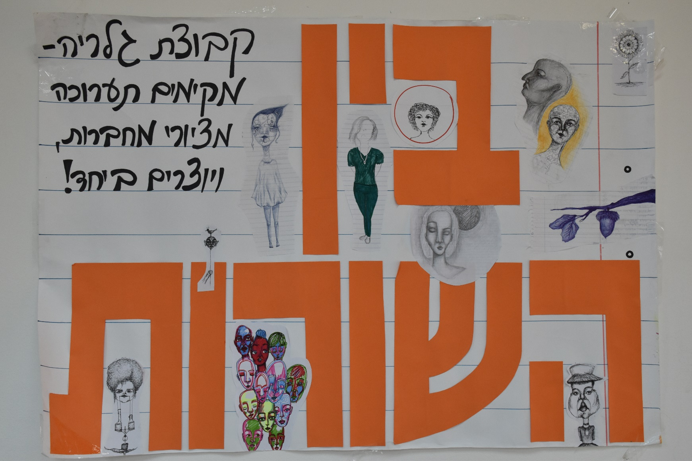
תערוכת "בין השורות"-
כלי לדרבון ולעידוד תלמידים הנמנעים מכתיבה
אוסף ציורים ממחברות
התלמידים שצויירו במהלך השיעורים הוביל למפגשים פוריים של קבוצת תלמידים. הם נפגשו אחת לשבוע ושוחחו על כל מה שהוביל אותם לציור – בציורים בולטת אמירה חברתית וביטוי אישי ואלו יכולים להיות פתח גם לכתיבה מילולית.
קישור לצילומי
התערוכה

Slide 7
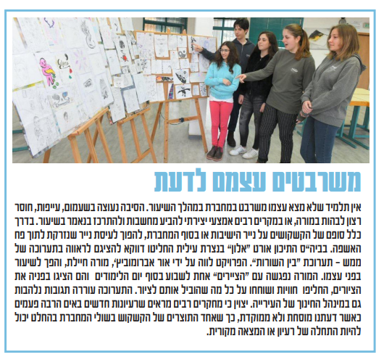
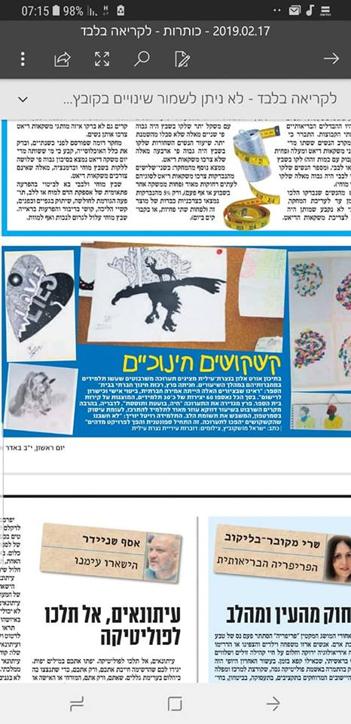
כתבו על התערוכה בתקשורת...
קישור לפרסום בידיעון אורט ישראל

Slide 8
עיתוני ביה"ס
ותחרויות חיבורים ארציות
קישור לעיתוני ביה"ס - קישור לאתר smore
תחרות כתיבת חיבורים - name your hero לפרס דן דוד

Slide 9
צרו קיר שיתופי מקוון- כניסה לאתר padlet
ספרו לנו במסר קצר של משפט-
עם מה יצאתי היום…?
ומה הוספתי לתיק שלי…?
מהי המשאלה שלי
בתחום המקצועי…?
קישור לקיר משותף

